Slide 2
第四章 光
专题课 光的折射和全反射

Slide 3
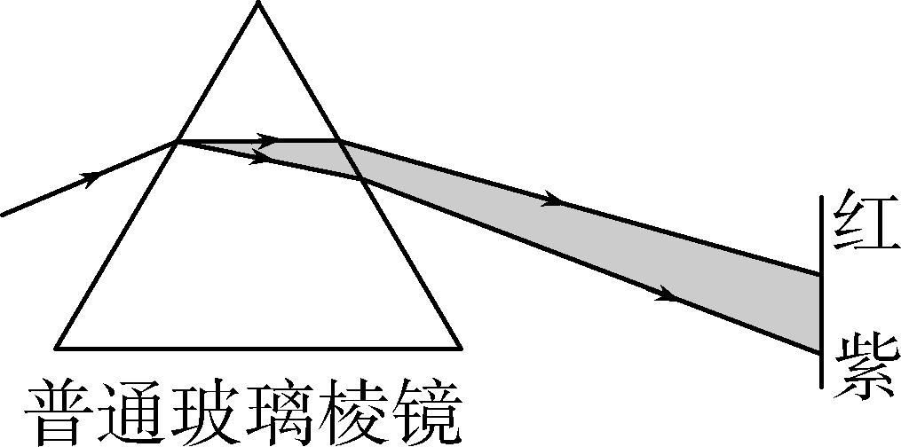
题型一 不同色光的折射和全反射问题
1.色散现象：一束白光通过三棱镜后会在屏上形成彩色光带。

Slide 4
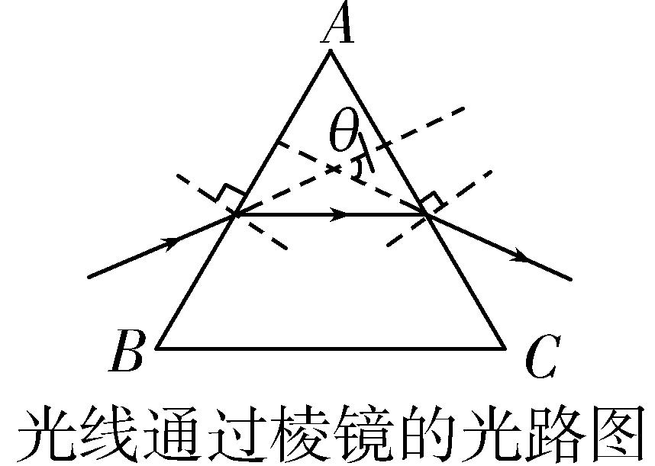
2.成因：棱镜材料对不同色光的折射率不同，对红光的折射率最小，红
光通过棱镜后的偏折程度最小，对紫光的折射率最大，紫光通过棱镜
后的偏折程度最大。

Slide 5
3.各种色光的比较
颜色 | 红橙黄绿蓝靛紫
频率$f$ | 低$→$ 高
同一介质的折射率 | 小$→$ 大
同一介质中的速度 | 大$→$ 小
波长 | 大$→$ 小
临界角 | 大$→$ 小
通过棱镜的偏折角 | 小$→$ 大

Slide 6
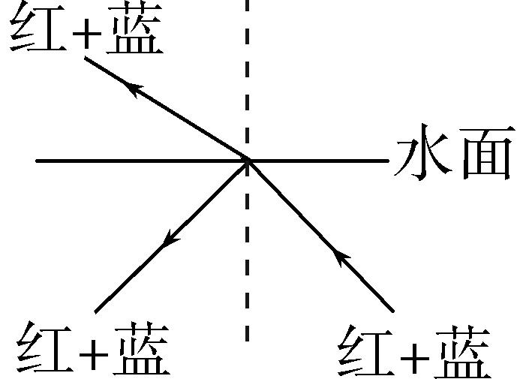
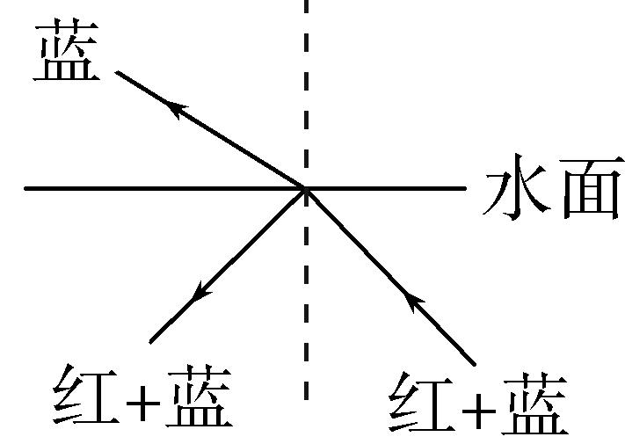
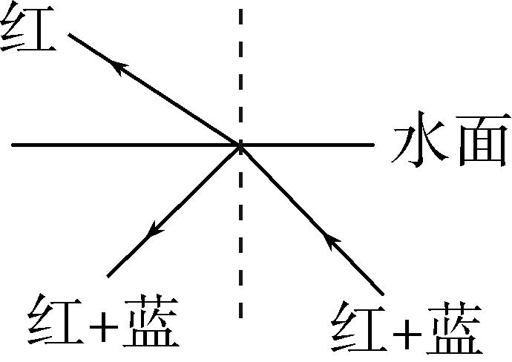
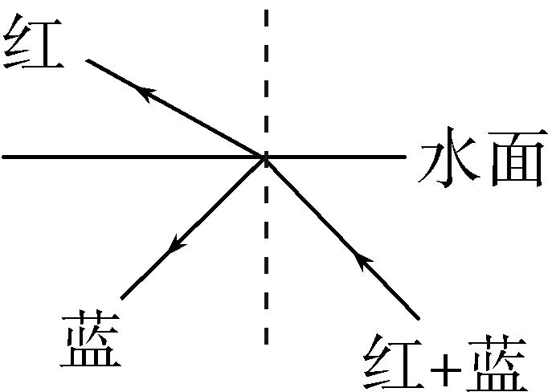
例1 很多公园的水池底部都装有彩灯，当一细束由红、蓝两色光组成
的灯光，从水中斜射向空气时，关于光在水面可能发生的反射和折射
现象，下列光路图中正确的是( )
C
A. B. C. D.

Slide 7
[解析] 光照射到水面时一定发生反射，所以反射光中红光和蓝光都有，
故D图不可能。由于红光的频率比蓝光的小，水对红光的折射率比对蓝
光的小，由$sin C=\frac{1}{n}$ 知，红光的临界角比蓝光的大，所以在水面处若
蓝光不发生全反射，则红光也一定不会发生全反射，故B图是不可能的。
当两种色光都能折射到空气中时，根据折射定律$n=\frac{sin θ_{1}}{sin θ_{2}}$ 知，红光与
蓝光对应的折射率不同，在入射角相等时，折射角一定不同，故A不可
能。综上，只有C可能，故选C。

Slide 8
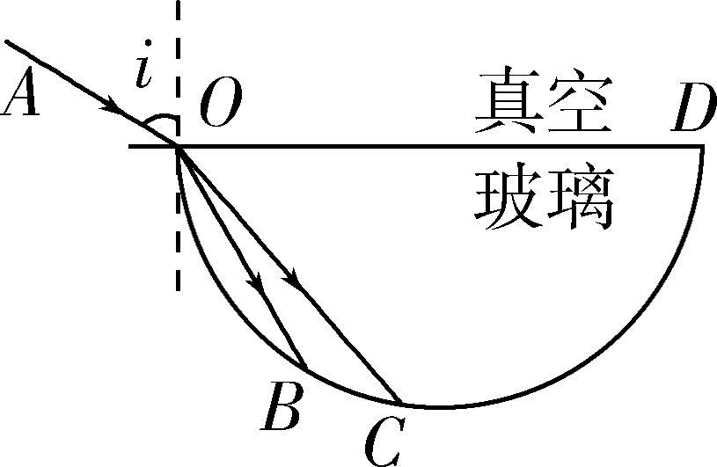
迁移应用
1.如图所示，$OBCD$为半圆柱体玻璃的横截面，$OD$
为直径，一束由紫光和红光组成的复色光沿$AO$ 方
向从$O$点由真空射入玻璃，分别从$B$、$C$ 点射出，下
列说法中正确的是( )
B
A. 从$B$ 点射出的是红光
B. 两束光在半圆柱体玻璃中的传播时间相等
C. 紫光在半圆柱体玻璃中的传播速度较大
D. 逐渐减小入射角$i$ ，红光先发生全反射

Slide 9
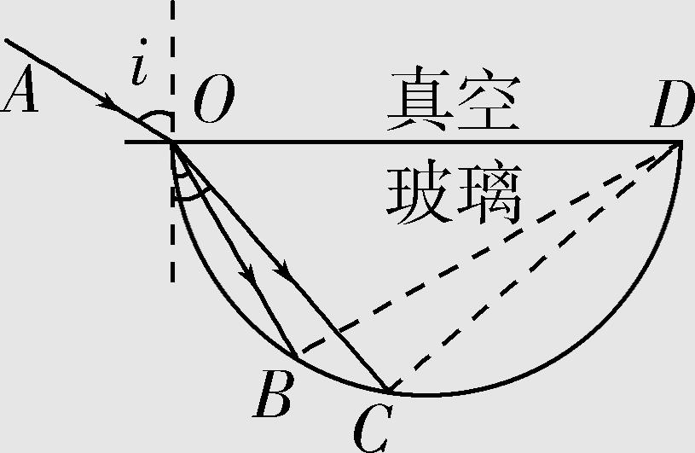
[解析] 玻璃对紫光的折射率大于红光，从B点射出
的是紫光，故A错误；设$OD$长度为$d$ ，折射角分别
为$θ_{B}$、$θ_{C}$ ，连接B、D和C、D，如图，根据
$n_{B}=\frac{sin i}{sin θ_{B}}=\frac{c}{v_{B}}$，$n_{C}=\frac{sin i}{sin θ_{C}}=\frac{c}{v_{C}}$ ，解得
$\frac{sin θ_{B}}{v_{B}}=\frac{sin θ_{C}}{v_{C}}$，光在玻璃中的传播时间为$t=\frac{dsin θ}{v}$ ，
可解得$t_{B}=t_{C}$，故B正确；根据$v=\frac{c}{n}$ ，玻璃对紫光的折射率大于对红
光的折射率，紫光在半圆柱体玻璃中的传播速度较小，故C错误；逐渐
减小入射角$i$ ，紫光临界角较小，先发生全反射，故D错误。

Slide 10
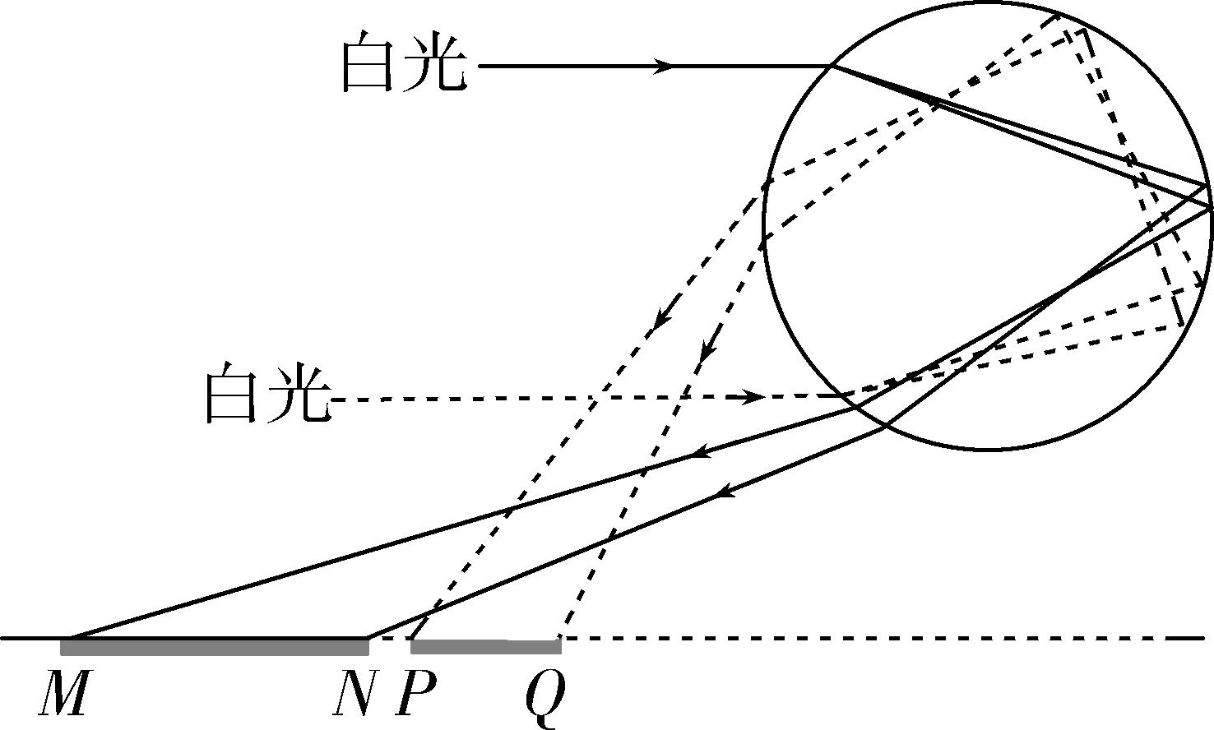
2.（2023河南信阳高中期中）虹和霓是太
阳光在水珠内分别经过一次和两次反射后
出射形成的，可用白光照射玻璃球来说明。
两束平行白光照射到透明玻璃球后，在水
平的白色桌面上会形成$MN$和$PQ$ 两条彩色
A
光带，光路如图所示。$M$、$N$、$P$、$Q$ 点的颜色分别为( )
A. 紫、红、红、紫 B. 红、紫、红、紫
C. 红、紫、紫、红 D. 紫、红、紫、红

Slide 11
[解析] 由题图可知，射到$M$点的光线进入玻璃球时的折射角小于射到$N$
点的光线进入玻璃球时的折射角，所以玻璃球对射到$M$ 点的光的折射
率大于玻璃球对射到$N$点的光的折射率，故$M$点的颜色为紫色，$N$ 点的
颜色为红色；同理可得$P$点的颜色为红色，$Q$ 点的颜色为紫色，所以只
有A项正确。

Slide 12
题型二 几何光学的综合问题
1.折射率的相关公式
（1）$n=\frac{c}{v}$ ；
（2）$n=\frac{sin θ_{1}}{sin θ_{2}}$（$θ_{1}$ 为真空中光线与法线的夹角）；
（3）$n=\frac{1}{sin C}$（$C$ 为光从光密介质射向光疏介质发生全反射时的临界
角）。

Slide 13
2.运用全反射计算折射率问题的思路
（1）确定光是否由光密介质进入光疏介质。
（2）根据题设条件，画出入射角等于临界角的“临界光路”。
（3）运用几何关系、三角函数关系等计算临界角的数值。
（4）根据公式$n=\frac{1}{sin C}$ 代数计算。

Slide 14
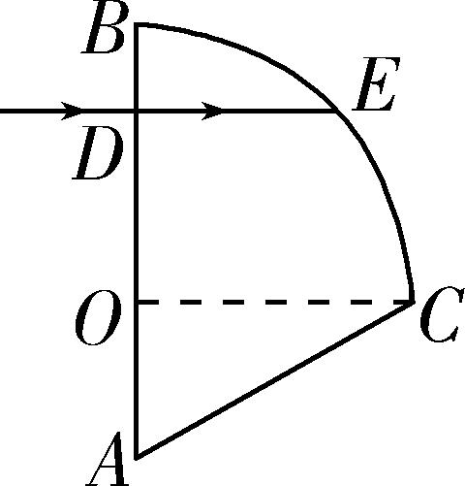
例2 如图所示，某种透明介质的截面图由直角三角形$AOC$和圆心为$O$ 、
半径为$R$的四分之一圆$OBC$组成，其中$∠A={60}^{∘}$ 。一束单色光从$D$ 点
垂直$AB$面射入透明介质中，射到圆弧面$BC$ 上时恰好发生全反射。已知
$D$点与$O$点之间的距离为$\frac{\sqrt{2}}{2}R$，光在真空中的传播速度为$c$ 。求：

Slide 15
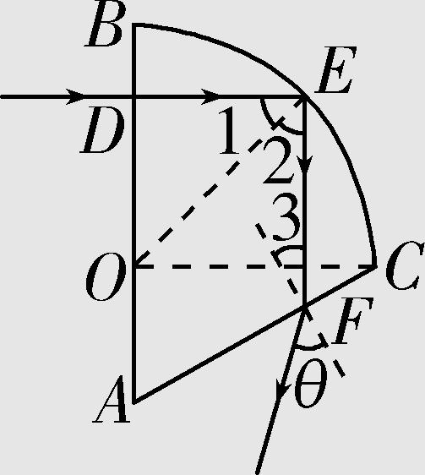
（1）单色光在介质中的传播速度$v$ ；
[答案] $\frac{\sqrt{2}}{2}c$
[解析] 光在$BC$ 面恰好发生全反射，入射角等于临界角，
作出光路图，如图所示
$sin ∠1=\frac{1}{n}$，$sin ∠1=\frac{OD}{OE}=\frac{\sqrt{2}}{2}$，解得$∠1={45}^{∘}$ ，$n=\sqrt{2}$
由折射率与速度的关系有$v=\frac{c}{n}$，解得$v=\frac{\sqrt{2}}{2}c$

Slide 16
（2）单色光第一次射出介质时的折射角$θ$ 。
[答案] ${45}^{∘}$
[解析] 由几何关系知，$EF$与$AB$ 平行，
$∠3={90}^{∘}−∠EFC={90}^{∘}−∠A={30}^{∘}$
根据折射定律有$n=\frac{sin θ}{sin ∠3}$，解得$θ={45}^{∘}$

Slide 17
总结归纳
画光路图时的注意事项
（1）光在同一种介质中沿直线传播，作图时应使用直尺辅助，一定要
规范作图。
（2）光垂直穿过界面时，光路不发生偏折。
（3）光在界面上发生反射时，应充分利用对称性来解决问题。
（4）光从光疏介质进入光密介质时，与法线夹角减小；从光密介质进
入光疏介质时，与法线夹角增大。
（5）光从光密介质射到光疏介质时，首先要判断是否发生了全反射。

Slide 18
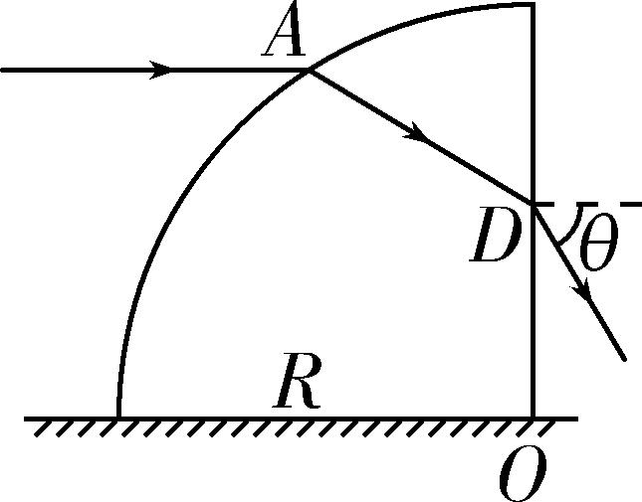
迁移应用
3.多选题一截面半径为$R$的$\frac{1}{4}$ 透明圆柱体，放置在水平桌
面上。现有一束位于截面内的光，平行于桌面射到圆
柱体表面上，折射进入后再从右侧竖直表面射出，如
图所示，已知入射光线与桌面的距离为$\frac{\sqrt{3}R}{2}$ ，且图中
$AD=OD$ 。则( )
ABD
A. 这种材料的折射率为$\sqrt{3}$
B. 光线从$A$点射入圆柱体的折射角为${30}^{∘}$
C. $O$、$D$两点的距离为$\frac{R}{2}$
D. 光线从右侧竖直表面射出时的出射角$θ={60}^{∘}$

Slide 19
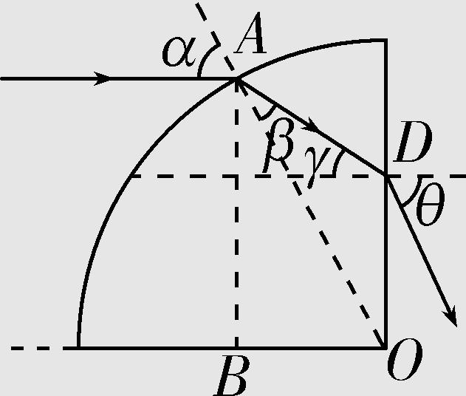
[解析] 连接$O$、A，$OA$ 即为过入射点的法线。因此图中
的角$α$ 为入射角。过A点作水平表面的垂线，垂足为B，
如图所示：
由题意知$∠AOB=α$ ，则$sin α=\frac{\sqrt{3}}{2}$，$α={60}^{∘}$ ，
$β=∠AOD=∠BAO={30}^{∘}$ ，故B项正确；由折射定律
得$n=\frac{sin α}{sin β}=\sqrt{3}$，故A项正确；由图可知$γ={30}^{∘}$ ，则
$AB=OD+ADsin {30}^{∘}=\frac{3}{2}OD$，解得$OD=\frac{\sqrt{3}R}{3}$ ，故C项
错误；光线从右侧竖直表面射出时，由折射定律得
$\frac{sin θ}{sin γ}=n$，解得$θ={60}^{∘}$ ，故D项正确。

Slide 20
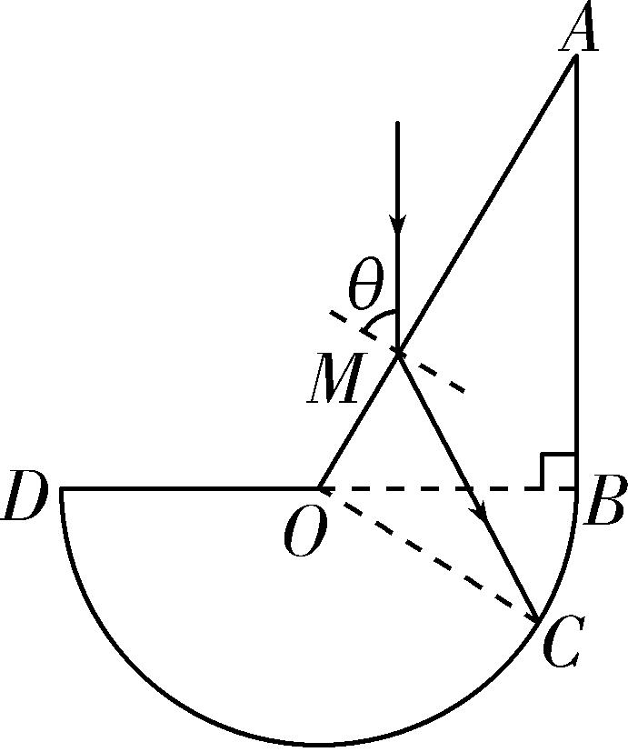
4.如图所示，一种透明柱状材料的横截面由一个直角
三角形$OAB$和一个圆心在$O$点、半径为$R$的半圆$BCD$ 组
成，半圆下表面涂有反射膜，一束平行于$AB$ 的单色光
从$OA$边上的$M$ 点进入该材料内部后沿直线到达圆周上
的$C$点，经两次反射后从$OD$ 边射出，已知
$∠BOC=∠BAO={30}^{∘}$ ，$OM=\frac{\sqrt{3}}{3}R$ ，光在真空中的传
播速度为$c$ ，求：

Slide 21
（1）单色光在该材料内的传播速度$v$ ；
[答案] $\frac{\sqrt{3}}{3}c$
[解析] $MO$与$CO$ 垂直，则有
$tan∠OCM=\frac{OM}{R}=\frac{\sqrt{3}}{3}$
解得$∠OCM={30}^{∘}$
对单色光在$M$点时，有$n=\frac{sin {60}^{∘}}{sin {30}^{∘}}=\sqrt{3}$
单色光在材料内传播的速度为
$v=\frac{c}{n}=\frac{\sqrt{3}}{3}c$

Slide 22
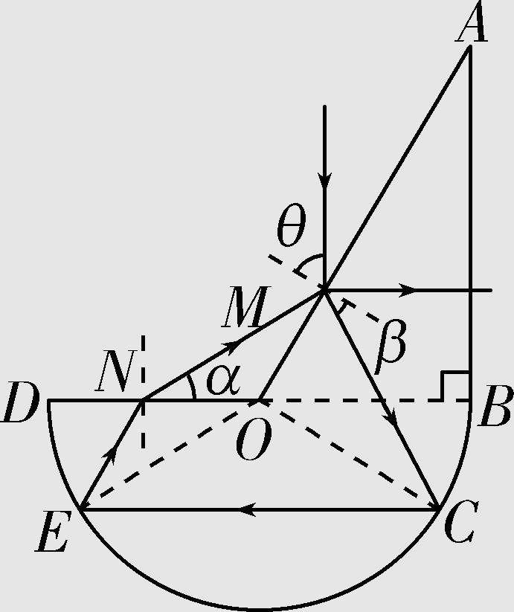
（2）单色光第一次在材料内部传播所用的时间$t$ 。
[答案] $\frac{6R}{c}$
[解析] 对单色光，光路图如图所示
单色光由$M$到$C$传播的时间$t_{1}=\frac{\frac{R}{cos {30}^{∘}}}{v}$
解得$t_{1}=\frac{2R}{c}$
单色光由$C$到$E$传播的时间$t_{2}=\frac{2R cos {30}^{∘}}{v}$
解得$t_{2}=\frac{3R}{c}$

Slide 23
单色光由$E$到$N$传播的时间$t_{3}=\frac{\frac{R}{2 cos {30}^{∘}}}{v}$
解得$t_{3}=\frac{R}{c}$
因此，单色光第一次在材料内部传播的时间为
$t=t_{1}+t_{2}+t_{3}=\frac{6R}{c}$

